Slide 1






CHÀO MỪNG THẦY CÔ VỀ DỰ CHUYÊN ĐỀ

ĐẠO ĐỨC LỚP 4A
BÀI: HIẾU THẢO VỚI ÔNG BÀ, CHA MẸ
GIÁO VIÊN: NGÔ THÚY HẰNG
TR­êng tiÓu häc ®øc giang – long biªn – hµ néi

Slide 2


Slide 4
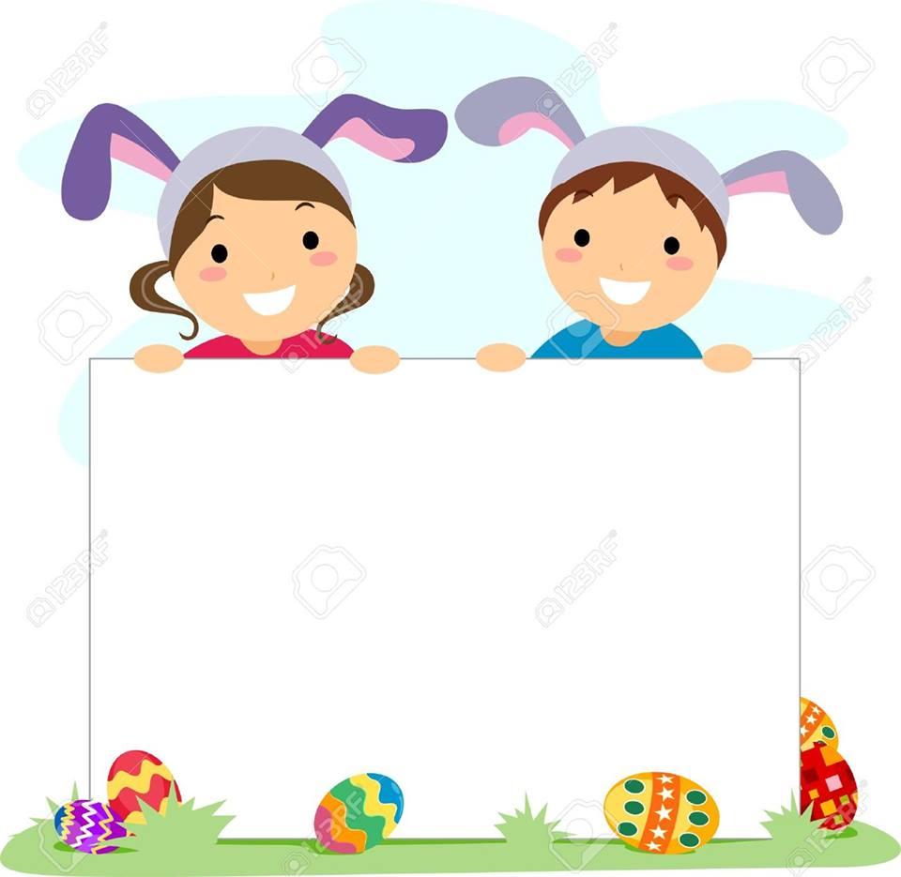
Ghi nhớ: Ông bà, cha mẹ là những người đã sinh thành, nuôi dưỡng chúng ta nên người. Vì vậy, chúng ta phải hiếu thảo với ông bà, cha mẹ.
Công cha như núi Thái Sơn,
Nghĩa mẹ như nước trong nguồn chảy ra.
Một lòng thờ mẹ, kính cha
Cho tròn chữ hiếu mới là đạo con.
Ca dao

Slide 5
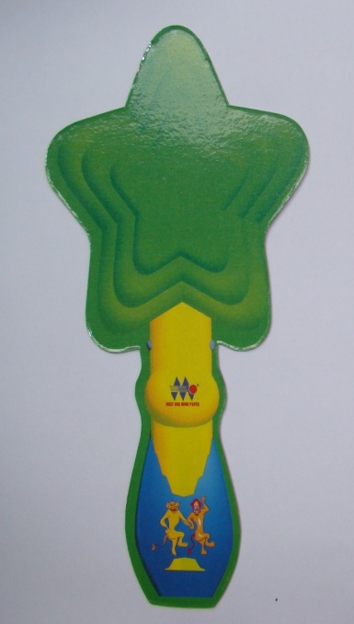
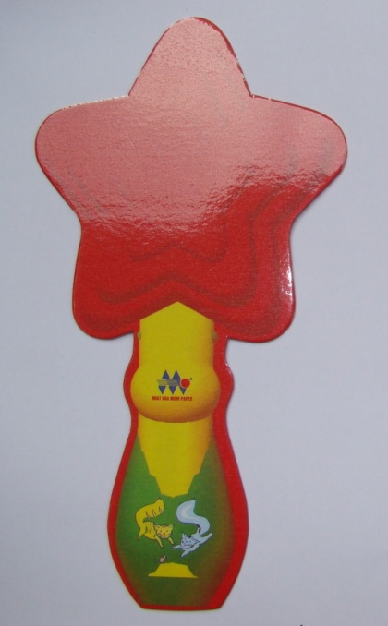
Bài tập 1: Cách ứng xử của các bạn trong những tình huống dưới đây là đúng hay sai? Vì sao?
ĐÚNG
SAI
Notes:
5

Slide 6
b) Hôm nào đi làm về, mẹ cũng thấy Loan chuẩn bi sẵn chậu nước, khăn mặt để mẹ rửa mặt cho mát. Loan còn nhanh nhảu giúp mẹ mang túi vào nhà.
a) Mẹ mệt, bố đi làm mãi chưa về. Sinh vùng vằng, bực bội vì chẳng có ai đưa Sinh đến nhà bạn dự sinh nhật.
c) Bố Hoàng vừa đi làm về, rất mệt. Hoàng chạy ra tận cửa đón và hỏi ngay: “Bố có mua truyện tranh cho con không?”
đ) Sau giờ học nhóm, Nhâm và bạn Minh đang đùa với nhau. Chợt nghe tiếng bà ngoại ho ở phòng bên, Nhâm vội chạy sang vuốt ngực cho bà.
d) Ông nội của Hoài rất thích chơi cây cảnh. Hoài đến nhà bạn mượn sách, thấy ngoài vườn nhà bạn có khóm hoa lạ, liền xin bạn một nhánh mang về cho ông trồng.
Notes:
6

Slide 7
a) Mẹ mệt, bố đi làm mãi chưa về. Sinh vùng vằng, bực bội vì chẳng có ai đưa Sinh đến nhà bạn dự sinh nhật.
b) Hôm nào đi làm về, mẹ cũng thấy Loan chuẩn bi sẵn chậu nước, khăn mặt để mẹ rửa mặt cho mát. Loan còn nhanh nhảu giúp mẹ mang túi vào nhà.
c) Bố Hoàng vừa đi làm về, rất mệt. Hoàng chạy ra tận cửa đón và hỏi ngay: “Bố có mua truyện tranh cho con không?”
d) Ông nội của Hoài rất thích chơi cây cảnh. Hoài đến nhà bạn mượn sách, thấy ngoài vườn nhà bạn có khóm hoa lạ, liền xin bạn một nhánh mang về cho ông trồng.
đ) Sau giờ học nhóm, Nhâm và bạn Minh đang đùa với nhau. Chợt nghe tiếng bà ngoại ho ở phòng bên, Nhâm vội chạy sang vuốt ngực cho bà.
Notes:
7

Slide 9
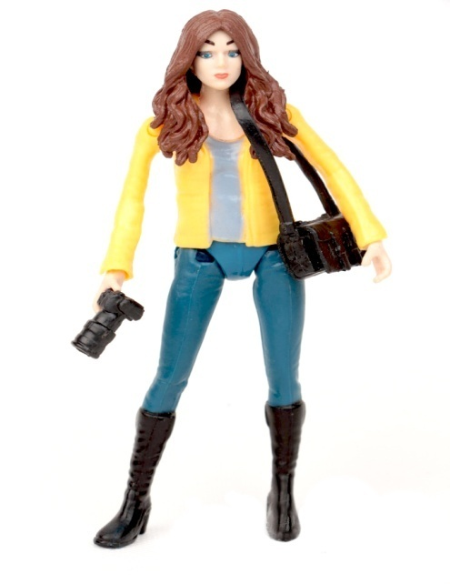
Bài tập 4: Hãy trao đổi với các bạn trong nhóm về những việc em đã làm và sẽ làm để thể hiện lòng hiếu thảo với ông bà, cha mẹ.
Trò chơi: Phóng viên
Notes:
9

Slide 10



C¶m ¬n vµ chóc søc kháe
c¸c thÇy c« gi¸o
c¸c con häc sinh!

